Slide 1




Семинар Организационно-методического центра архивных учреждений Северо-Западного федерального округа по работе с документами личного происхождения на базе ЦГАЛИ СПб на тему
«Особенности работы с личными фондами и коллекциями документов участников
Великой Отечественной войны
и жителей блокадного Ленинграда»,
8-10 октября 2025 года
«Новые поступления документов по истории Великой Отечественной войны в фондах Белорусского государственного архива-музея литературы и искусства»
директор БГАМЛИ
Елена Александровна Макаренко

Slide 2

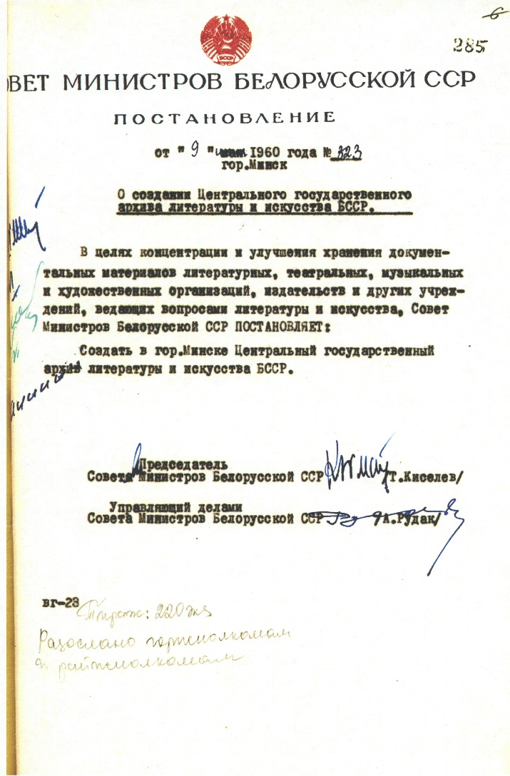
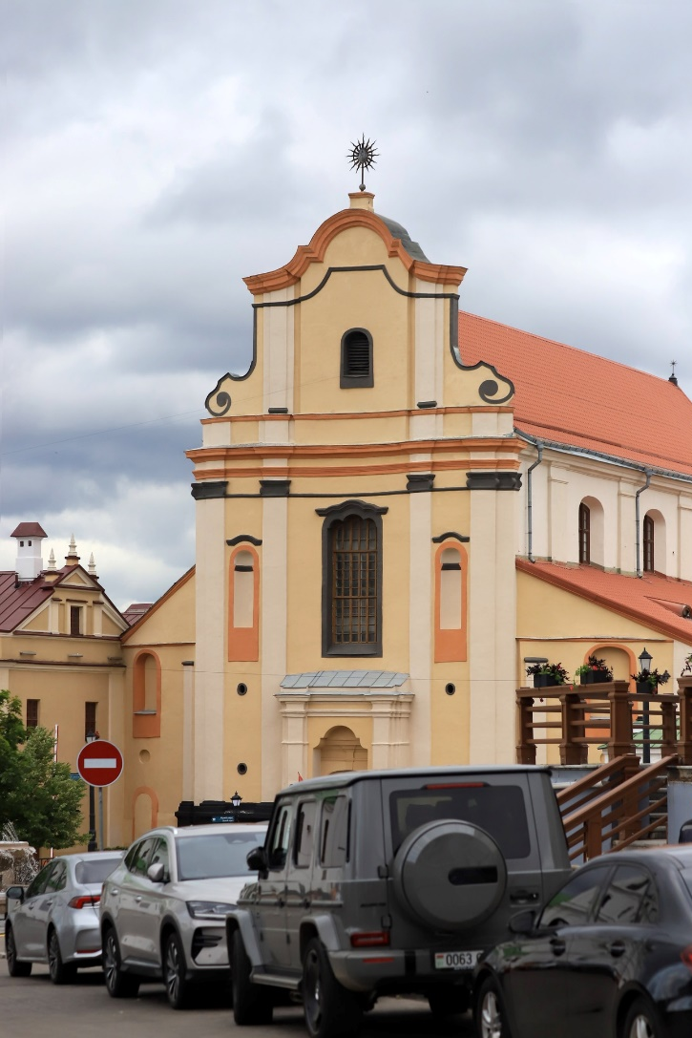
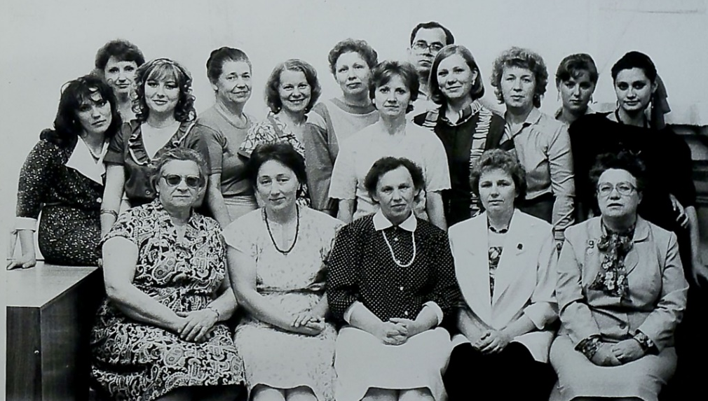
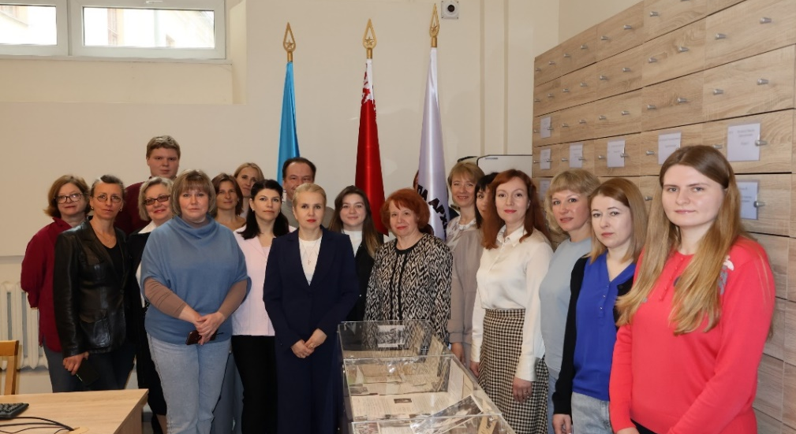
2

Slide 3
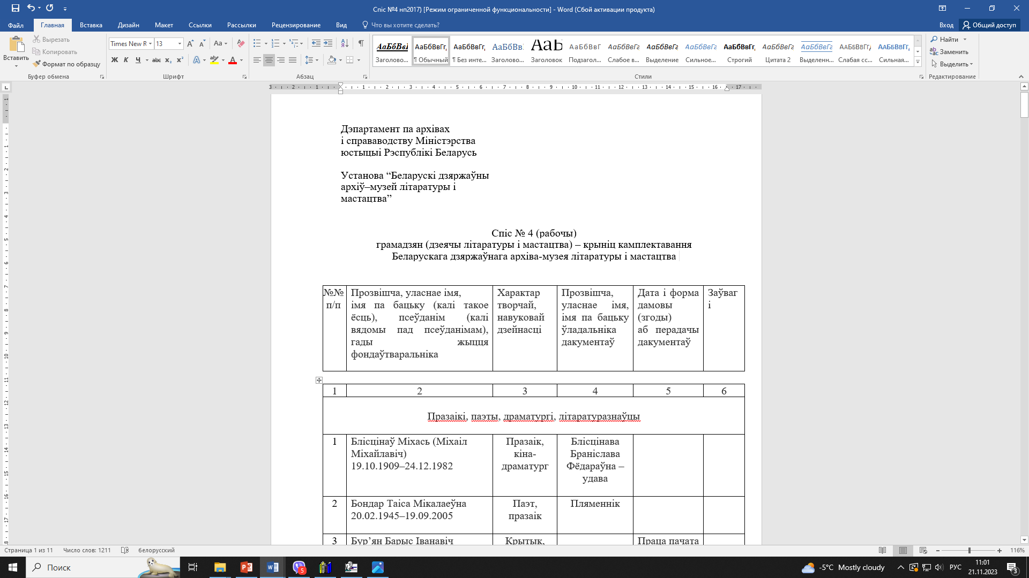
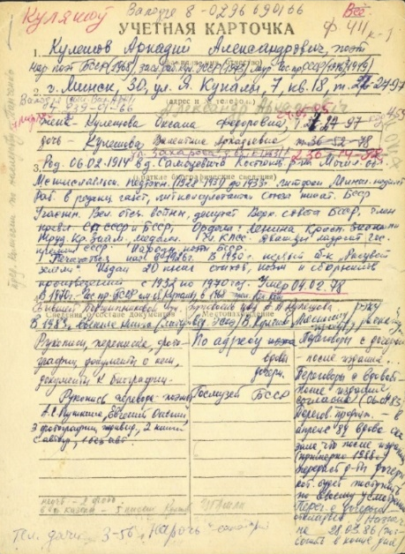
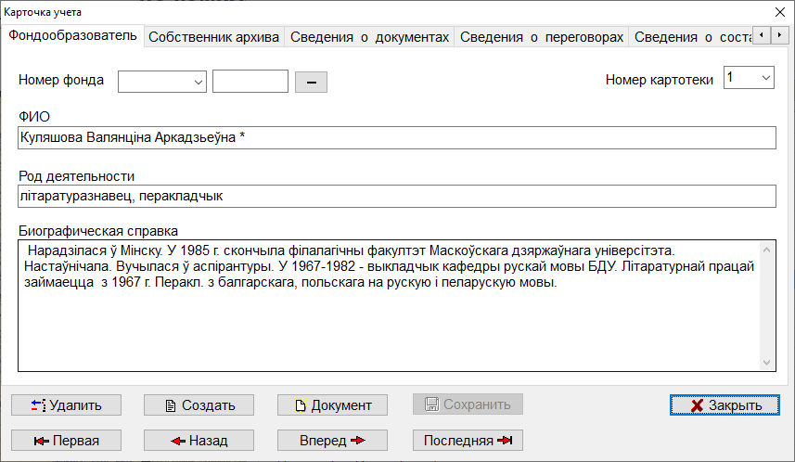
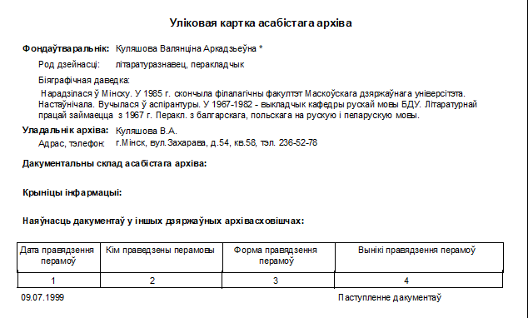
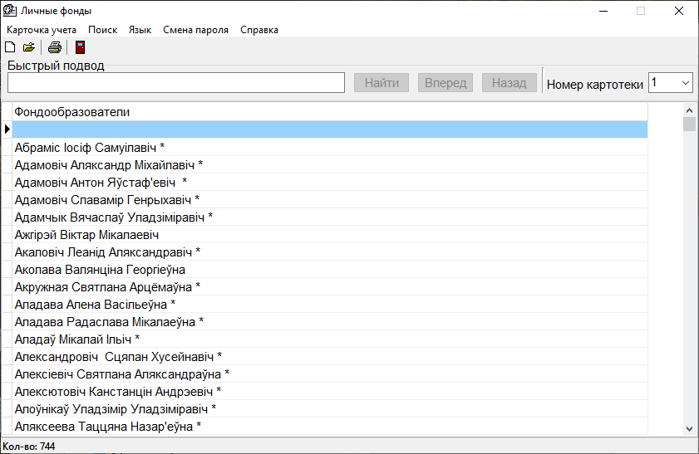
По состоянию на 01.01.2025 в списке граждан (деятелей литературы и искусства) - источников комплектования БГАМЛИ насчитывается 371 фондообразователь, 112 из них — участники Великой Отечественной войны
Списки граждан, источников комплектования
Учетная карточка бумажная и электронная
3

Slide 4
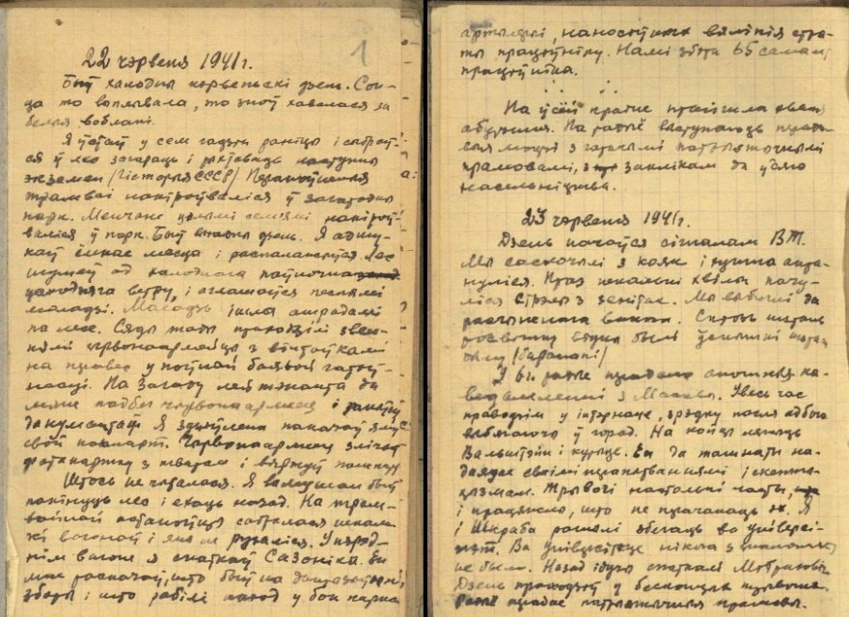
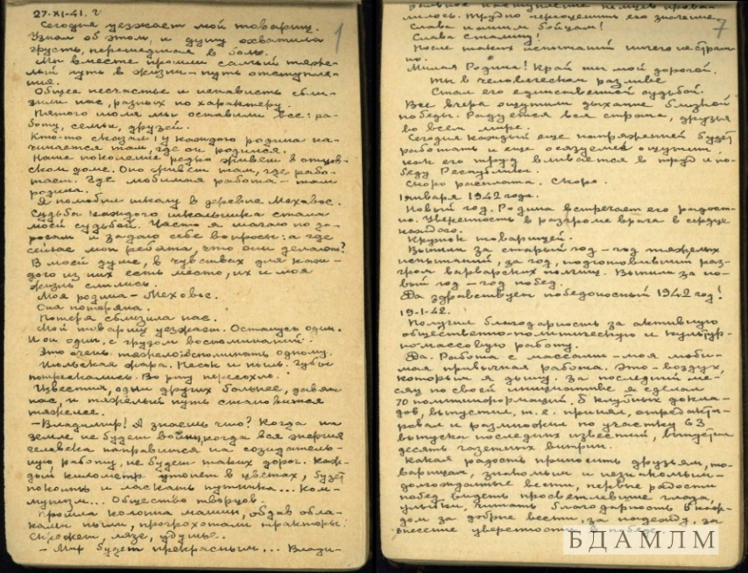
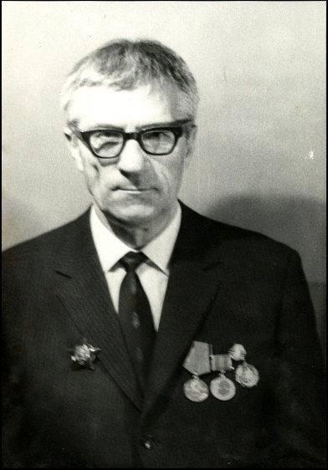
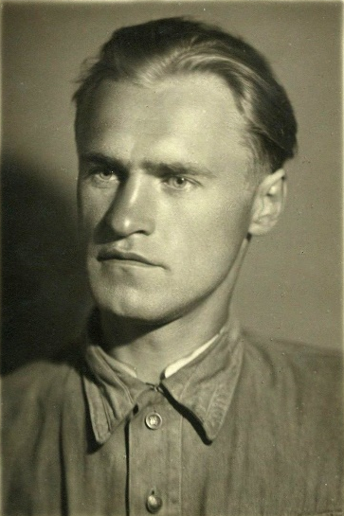
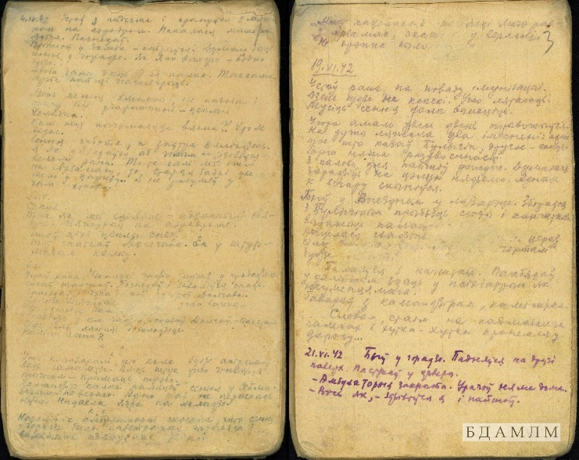
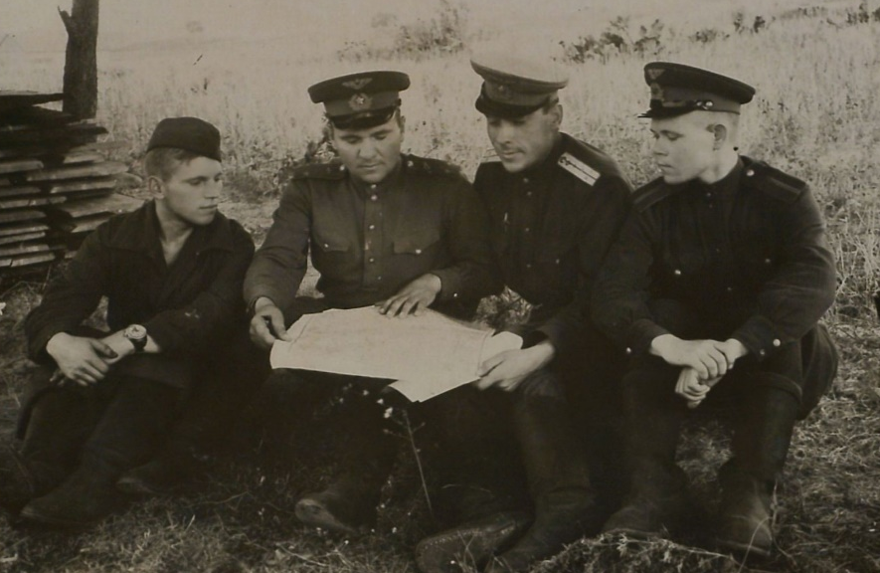
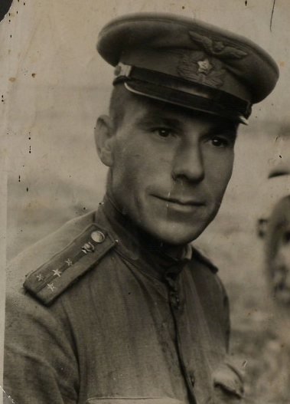
Н.П. Лобан
В.С. Горбук
А.А. Алешко
4

Slide 5
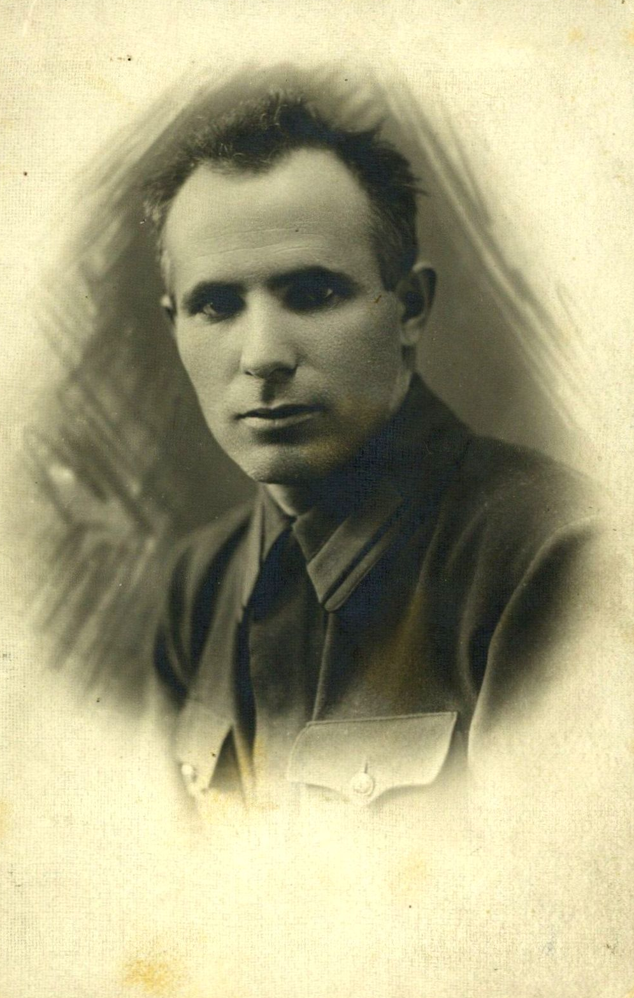
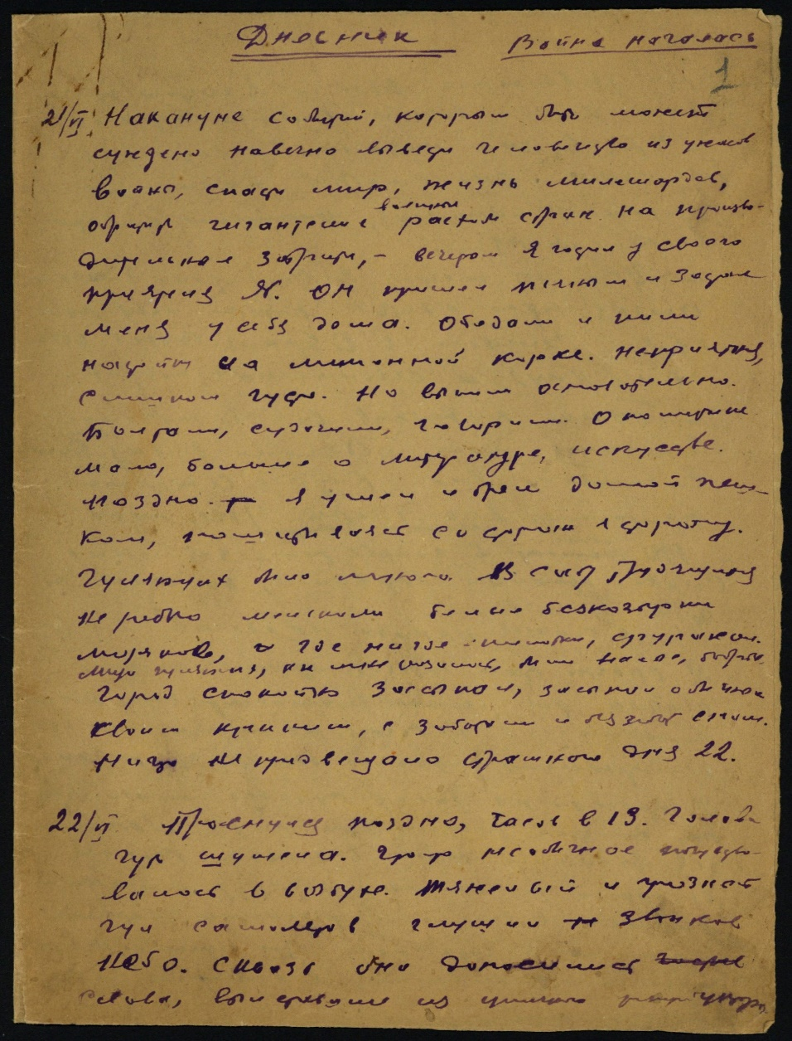
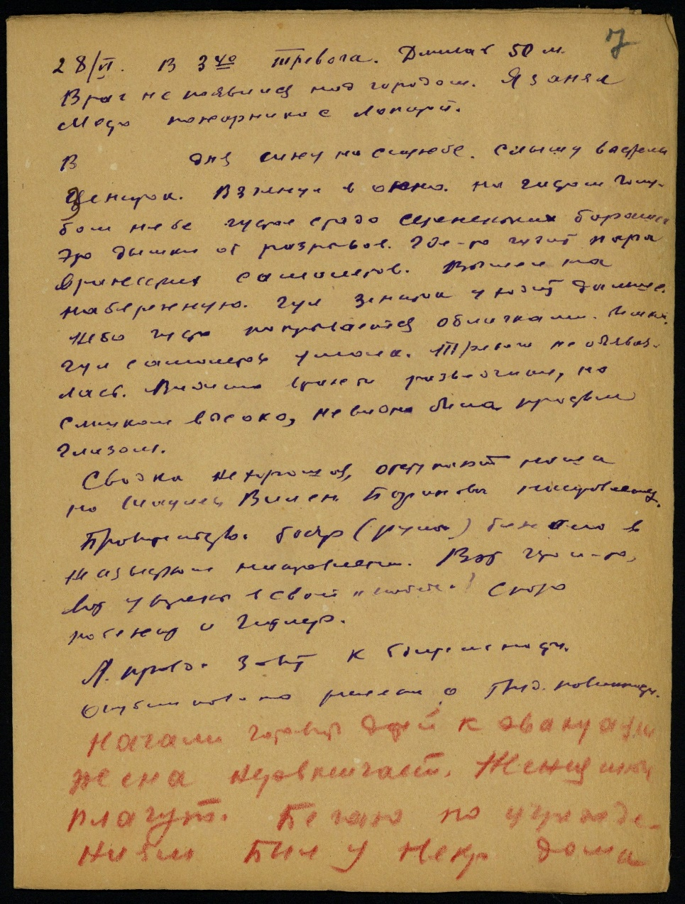
Л.А.Бенде
5

Slide 6
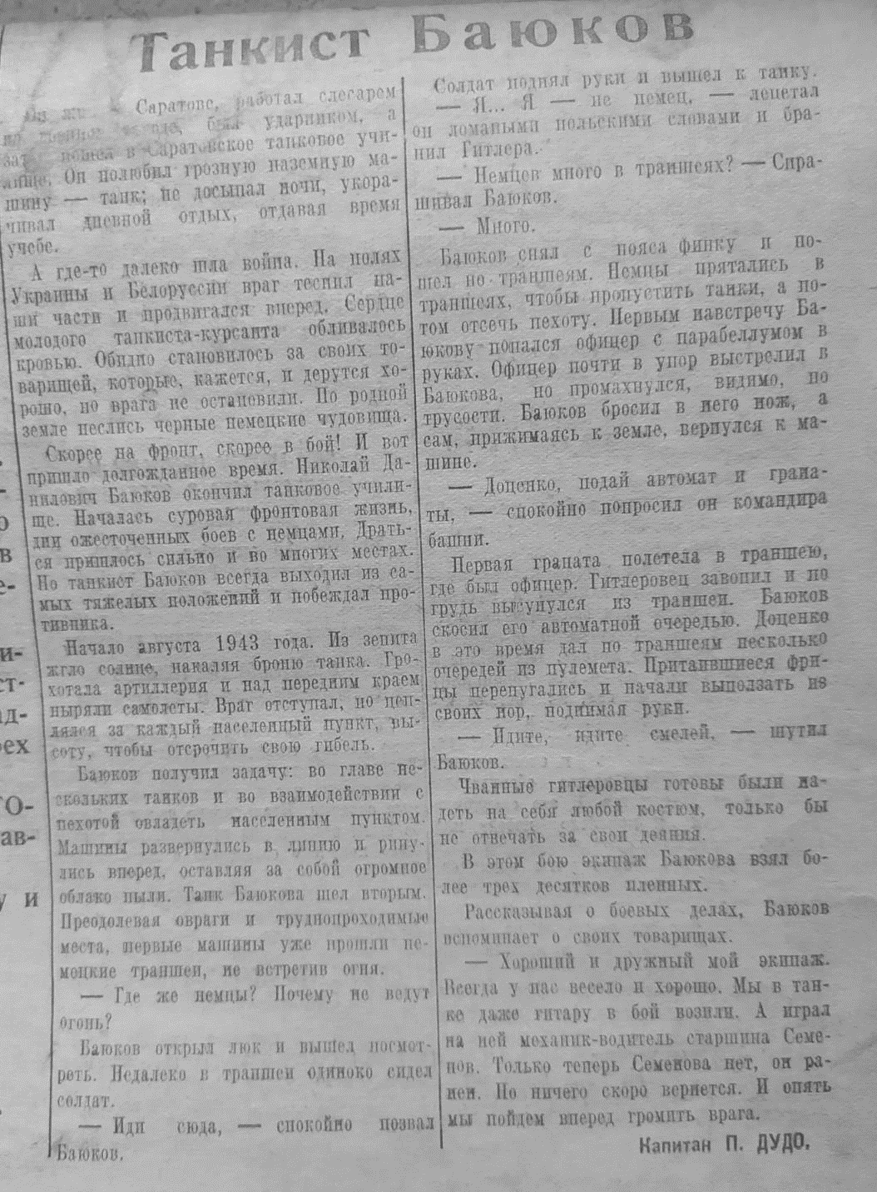
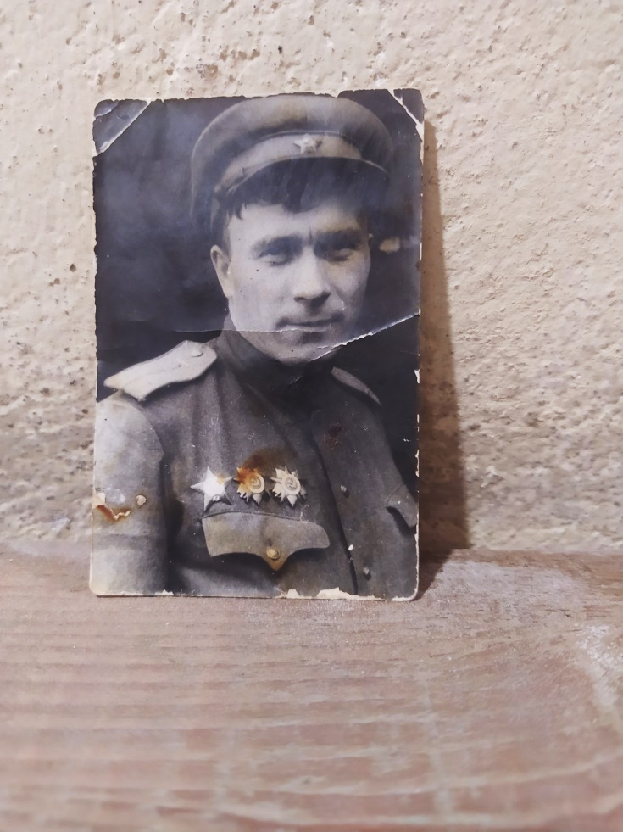
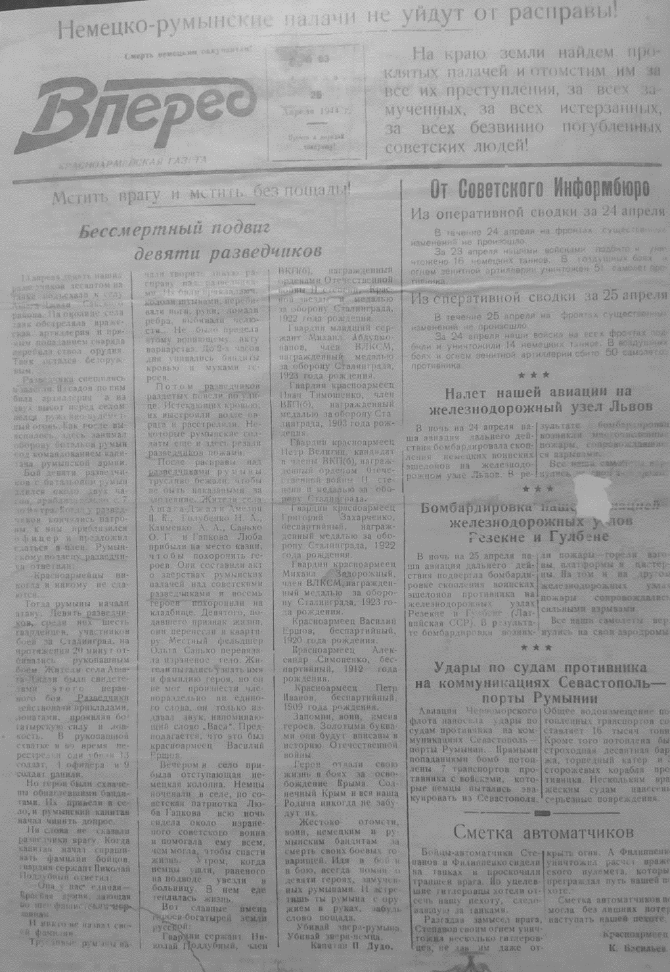
Июнь 1941 г. – служил в Красной Армии политработником.
[июль] 1943 г. – начал работать литературным сотрудником в красноармейской газете “Вперёд!” 19-го Краснознаменного Перекопского танкового корпуса, писал очерки и статьи, посвященные армейской жизни для газеты “Вперед!”. Воевал на Брянском, Центральном, 4-м Украинском и 1-м Прибалтийском фронтах.
Награды:
- два ордена Красной Звезды;
- два ордена Отечественной войны ІІ ступени;
- медали.
Автор очерков, статьей: “Люби и защищай свою Родину”, “Танкист Баюков”, “Убей зверя”, “Успешно идут на запад наши танки” (1943), “Бессмертный подвиг девяти разведчиков”, “Братья Ухины”, “Герой Советского Союза Василий Ершов”, “Офицер Сергей Ваев”, “Через Сиваш” (1944), “Большевики-танкисты”, “Командир автоматчиков”, “Мститель”, “Партсобрание после боя” (1945).
Журналист и прозаик
П.Д. Дудо
.
6

Slide 7
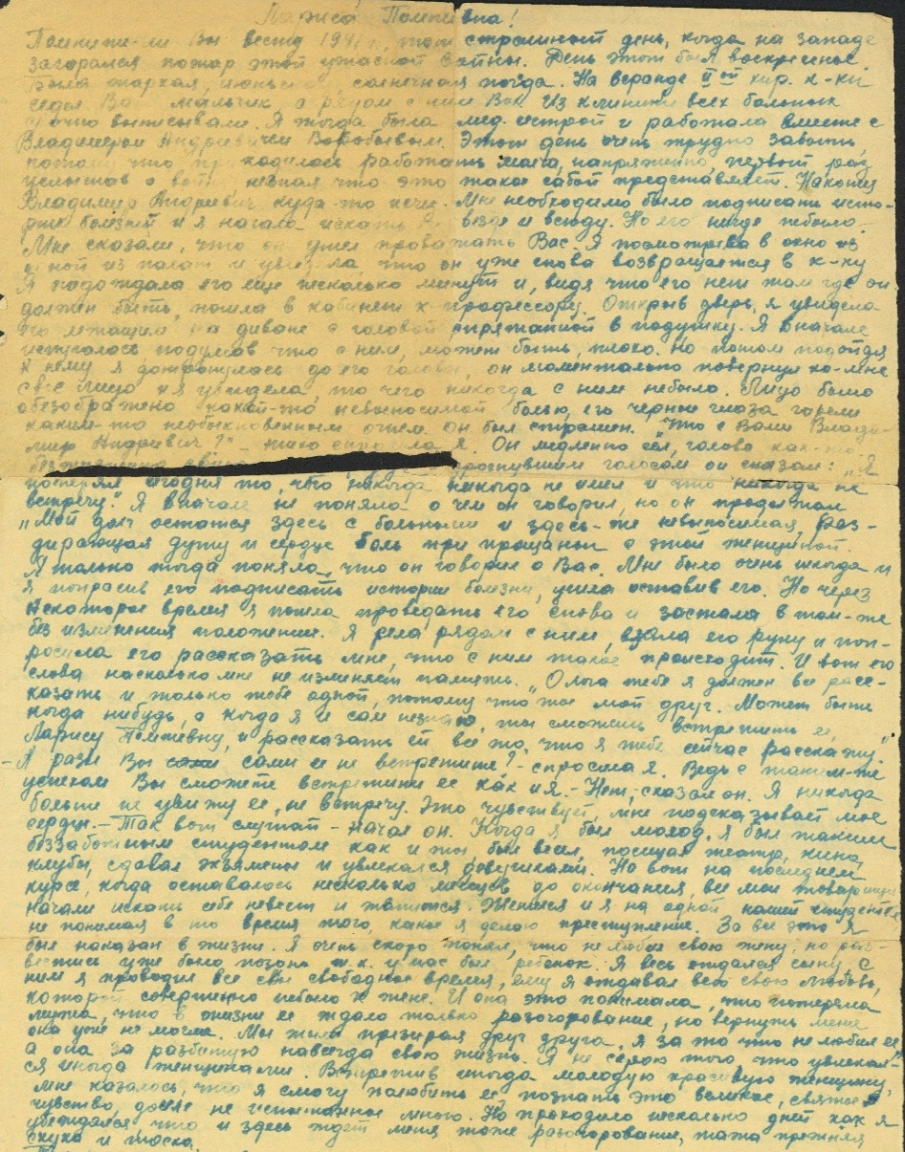
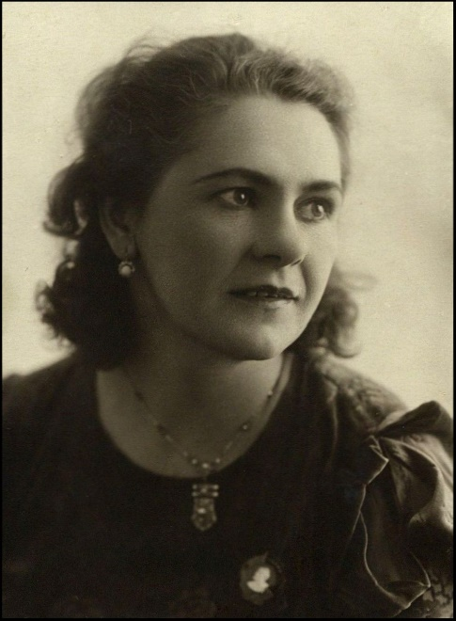
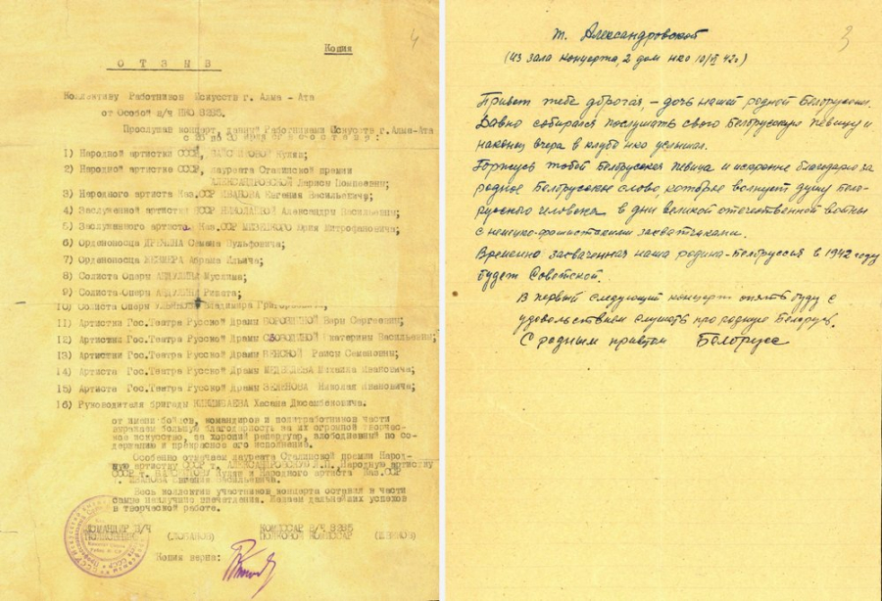
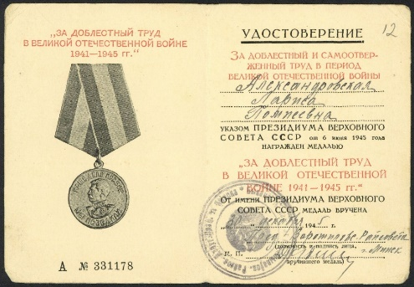
Народная артистка СССР и БССР Л.П.Александровская
В годы Великой Отечественной войны Лариса Помпеевна участвовала в оперных спектаклях в театрах Алма-Аты, Горьком, выступала с концертами в Москве, Тбилиси и на фронте перед бойцами и офицерами. Под руководством Ларисы Помпеевны была создана фронтовая концертная бригада, которая обслуживала бойцов I Белорусского фронта и белорусских партизан.
7

Slide 8
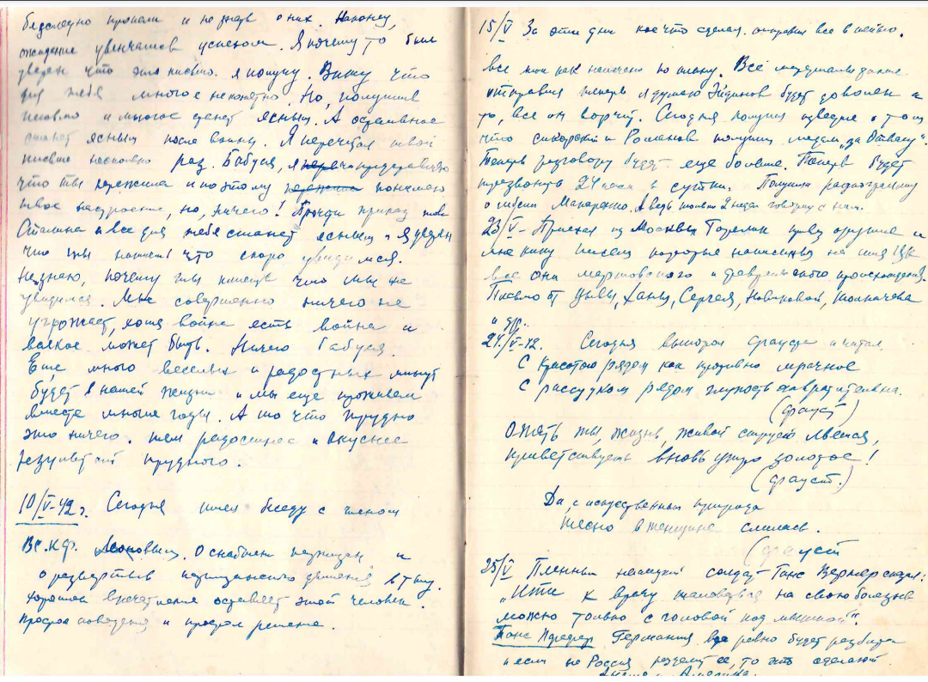
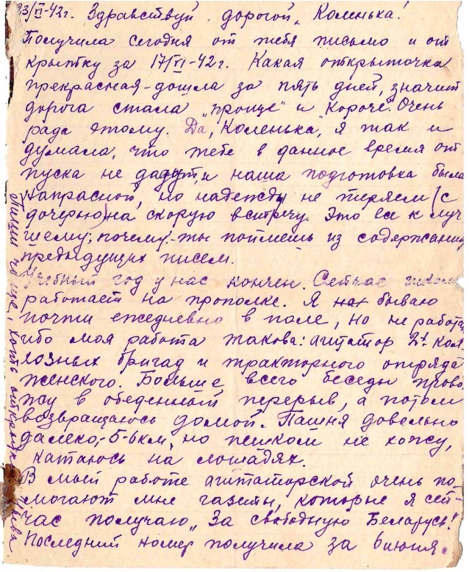
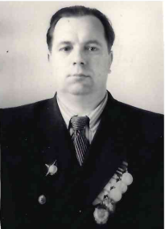
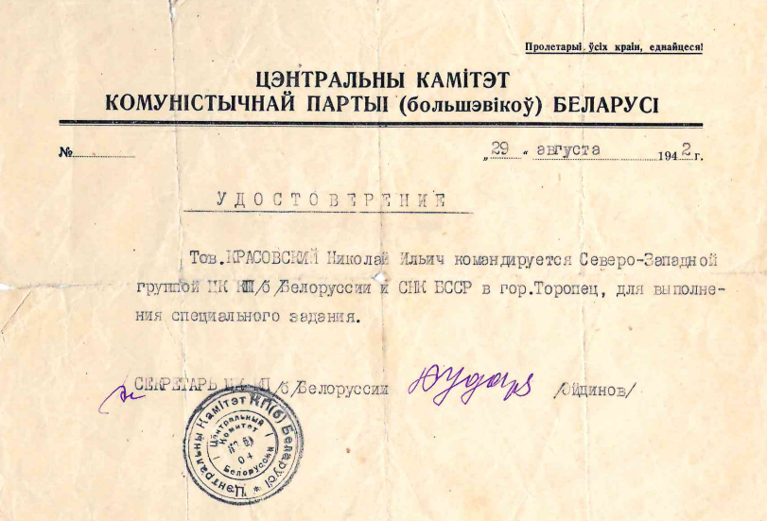
Партийный деятель, кандидат исторических наук Н.И.Красовский
В годы войны являлся помощником начальника разведывательного отдела одного из воздушно-десантных корпусов; позднее — инструктором армейского политотдела. В совершенстве владел немецким языком. Принимал участие в битвах под Москвой и на Ленинградском фронте.
8

Slide 9
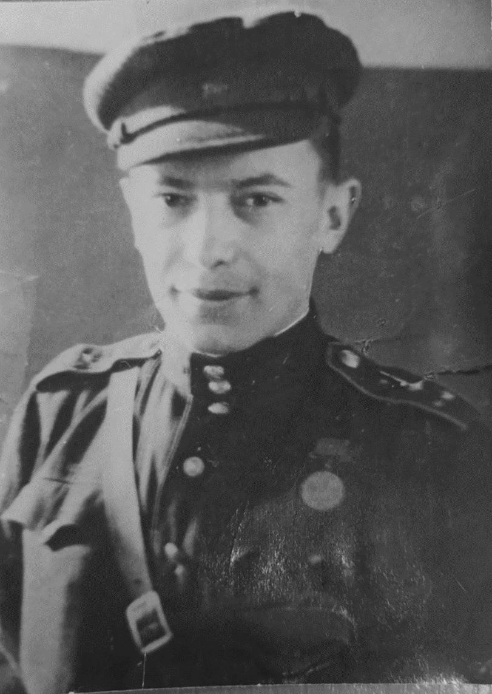
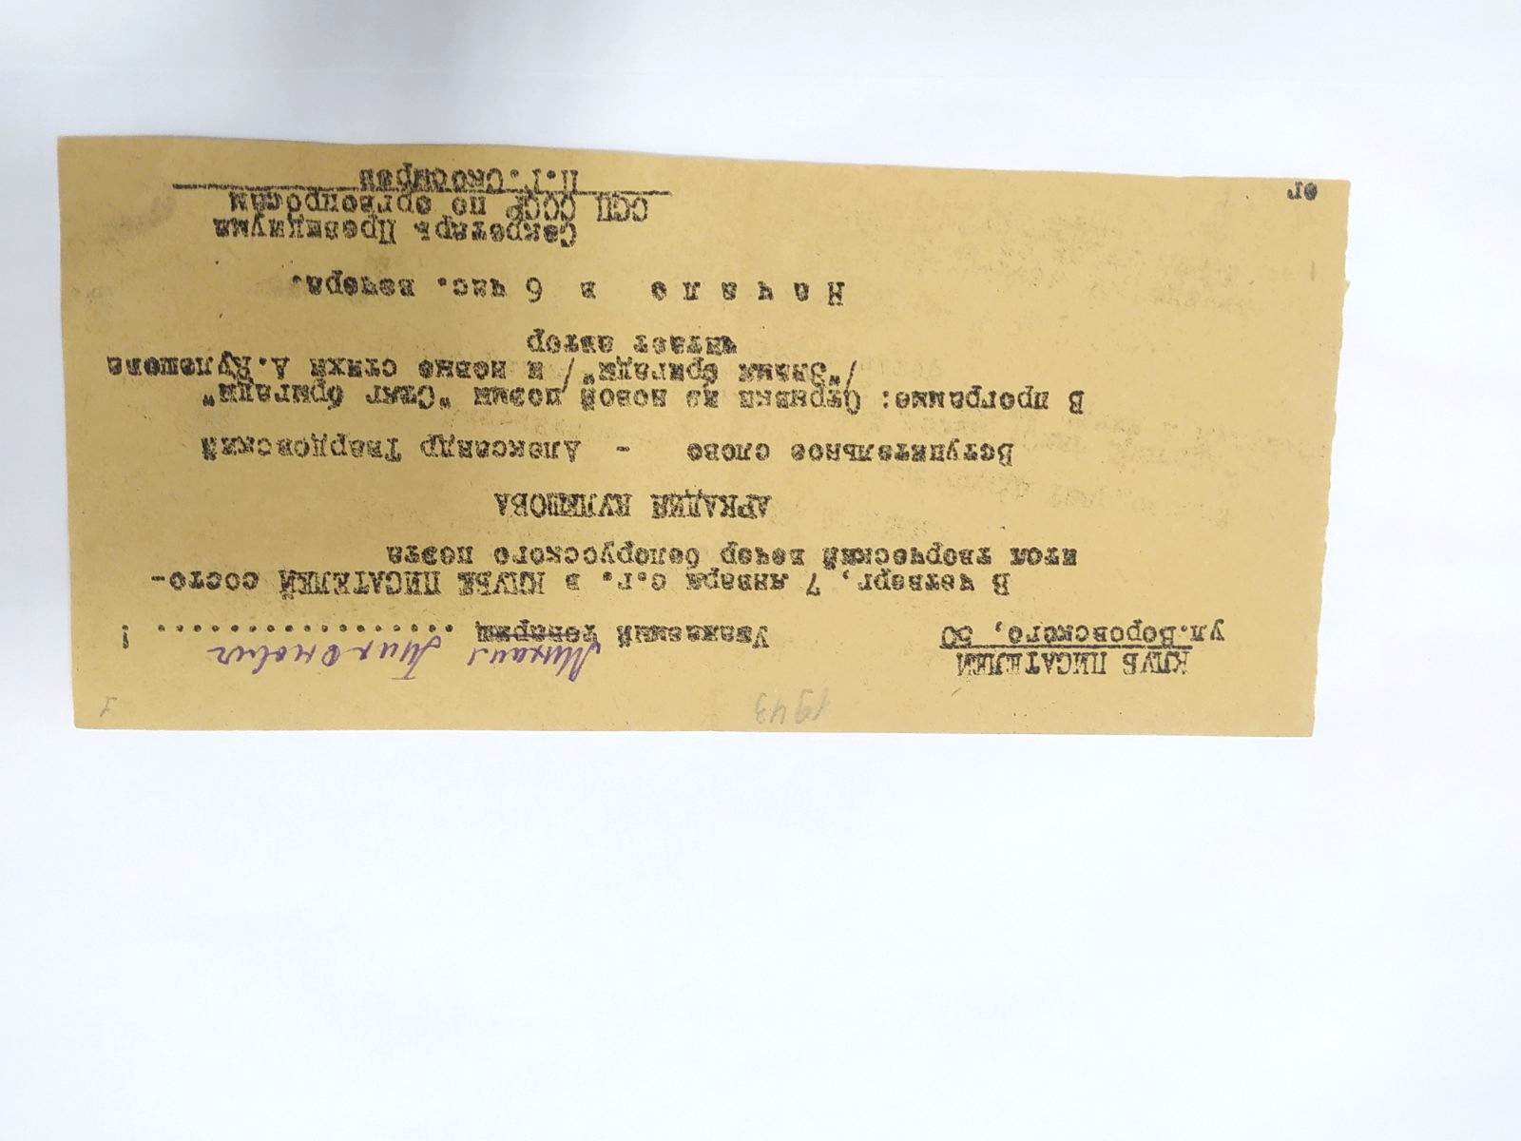
Начало войны А.А. Кулешов встретил в г. Минске. Когда гитлеровцы захватили город, он пешком направился в Оршу, а затем поездом добрался до Калининграда, где добровольно вступил в ряды Красной армии. После окончания Военно-политического училища под Новгородом Аркадий Александрович работал в армейской газете «Знамя Советов» 11 Армии и в Белорусском штабе партизанского движения.
Народный поэт Беларуси
А.А.Кулешов
Автор: поэмы “Сцяг брыгады”, стихотворения “Песня о безымянном герое”, юмористических произведений о бойце Алексее Петрове, “Боевого гимна” 11-й Армии и др.
9

Slide 10
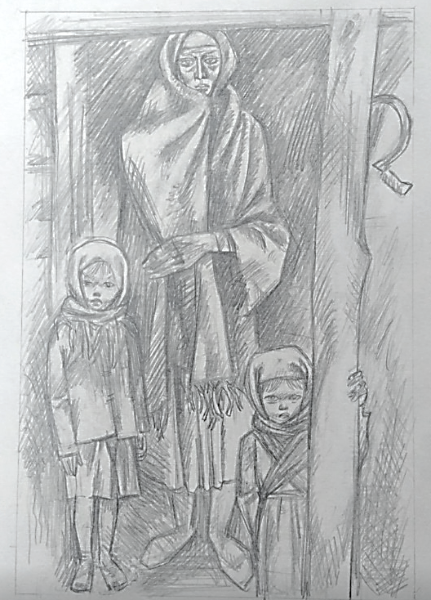
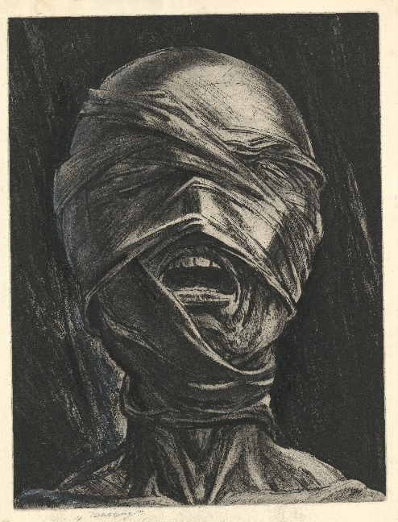
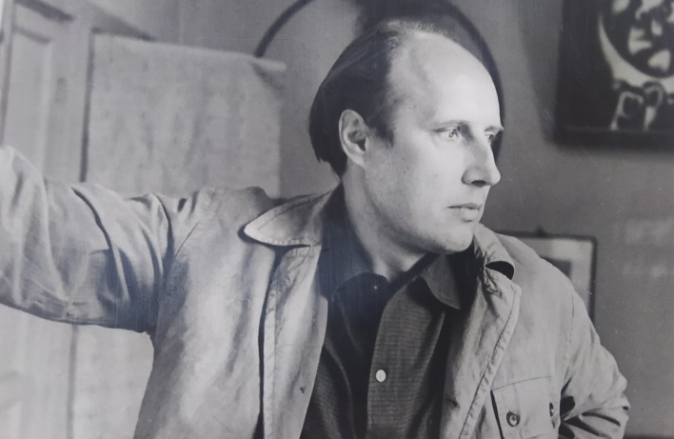
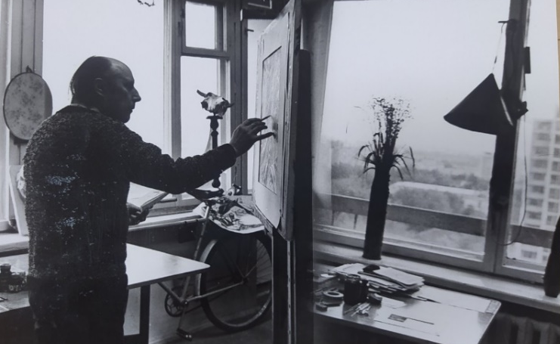
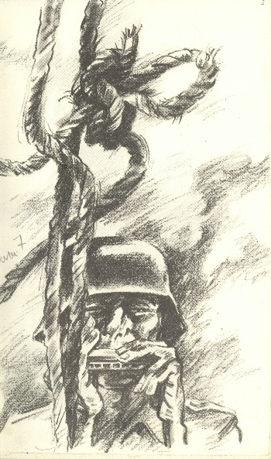
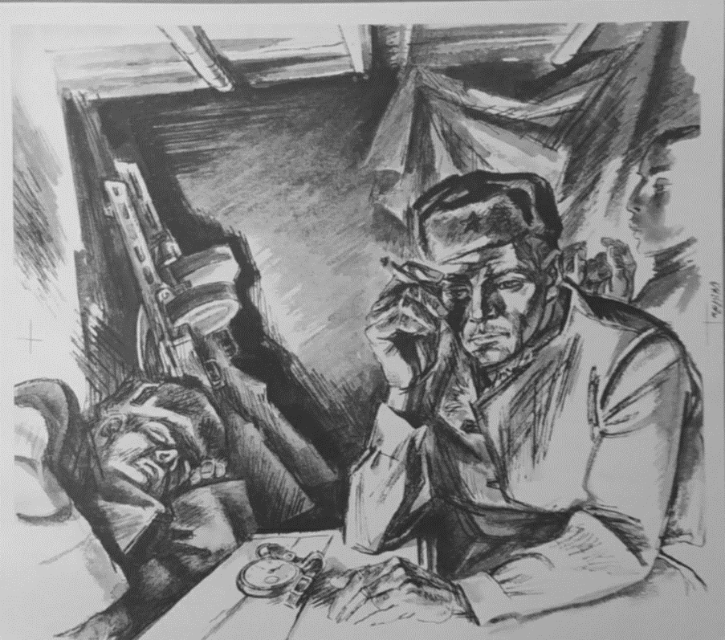
График,
народный художник Беларуси
А.М.Кошкуревич
Творческие работы Арлена Михайловича: рисунки и гравюры “Партизаны”, “Блакада”, линагравюра “Фашисты”, афорт и литаграфия “Геноцид”, афорт “Партизан”, этюды к серии “Партизаны” “Партизанская мать”, эскизы и гравюры сюжетно-тематических композиций “Геноцид”, “Дождь у памятника освобождения”, “Партизанская мать” и др., иллюстрации к произведениям А.М.Адамовича “Каратели”, “Хатынская аповесць”, В.В.Быкава “Пайсці і не вярнуцца”, “Яго батальён”. Произведения А.М.Кошкуревича из серии графических листов “Партизаны” были выдвинуты на заседании Президиума правления Союза художников БССР в июне 1972г. на соискание Государственной премии БССР.
10

Slide 11
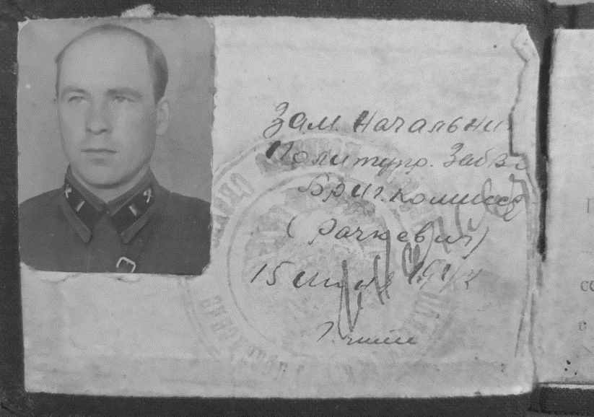
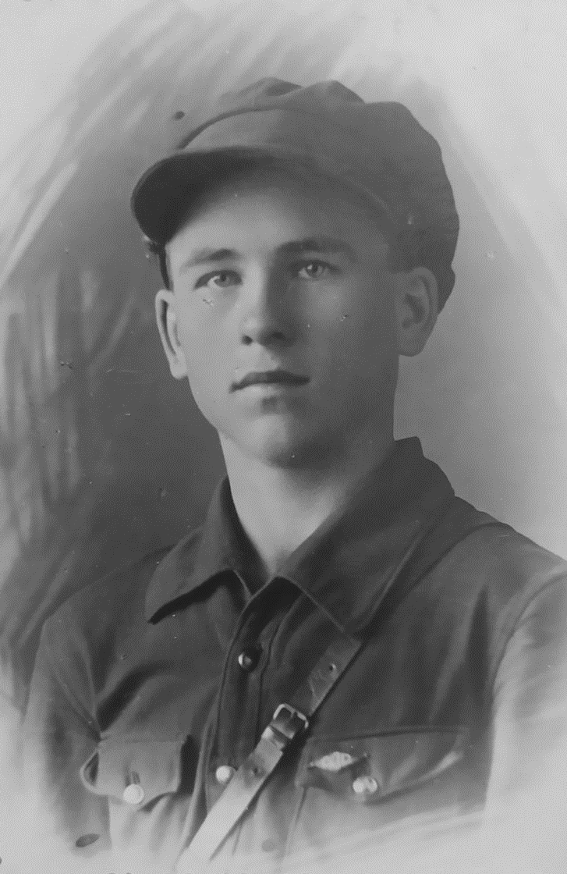
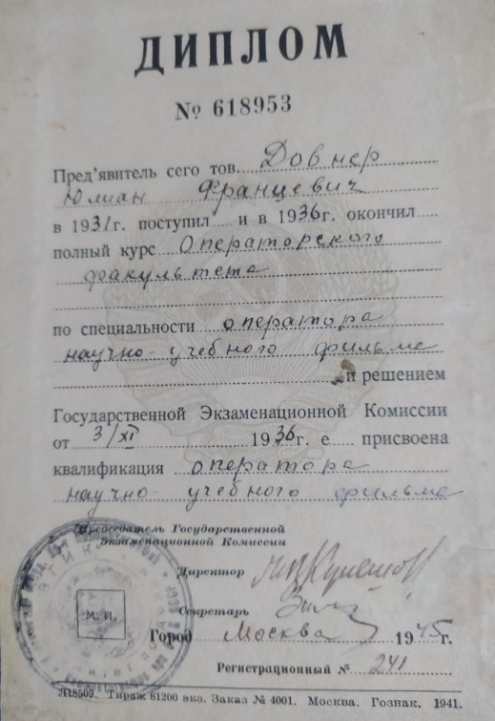
Фронтовой кинооператор-документалист
Ю.Ф. Довнер
Сентябрь 1941 г. – призван Политуправлением Забайкальского военного округа. Звание: капитан. Воинская часть: С 1941 — оператор киногруппы Забайкальского военного округа, капитан 28 гвардейской танковой бригады.
С апреля по август 1943 г. — оператор Новосибирской студии кинохроники.
С сентября 1943 по 1945 — ассистент оператора киногруппы Западного и 3-го Белорусского фронтов.
Награды:
– Орден Красной Звезды (1944 г.)
– Орден Отечественной войны І степени (1945 г.)
Снятые им кадры вошли в документальные фильмы «В Восточной Пруссии», «Кенигсберг», «Освобождение Советской Белоруссии».
11

Slide 12
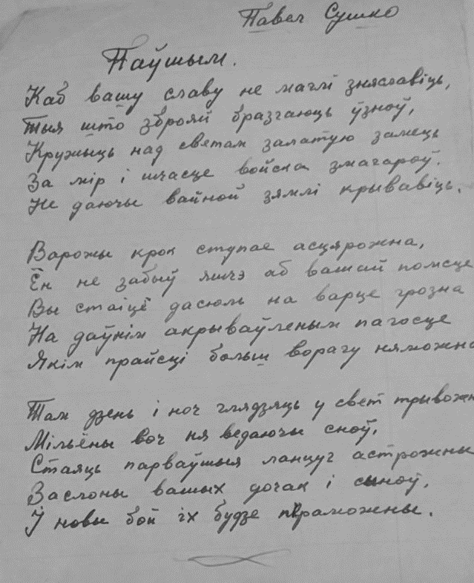
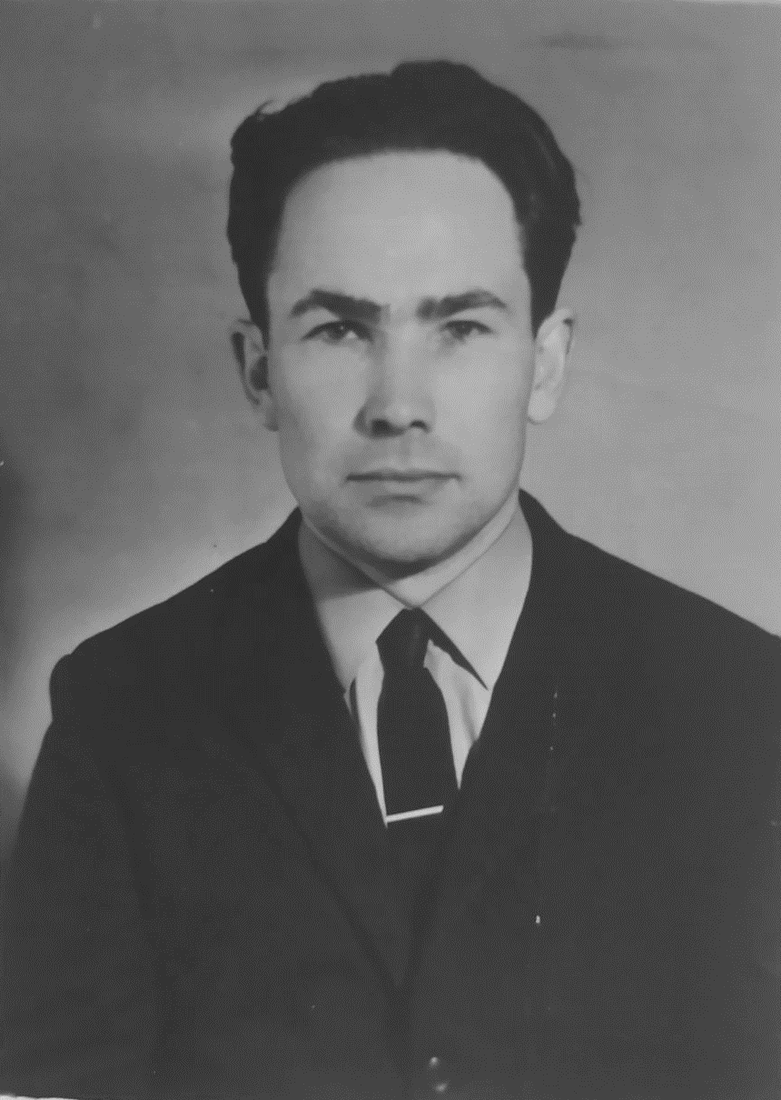
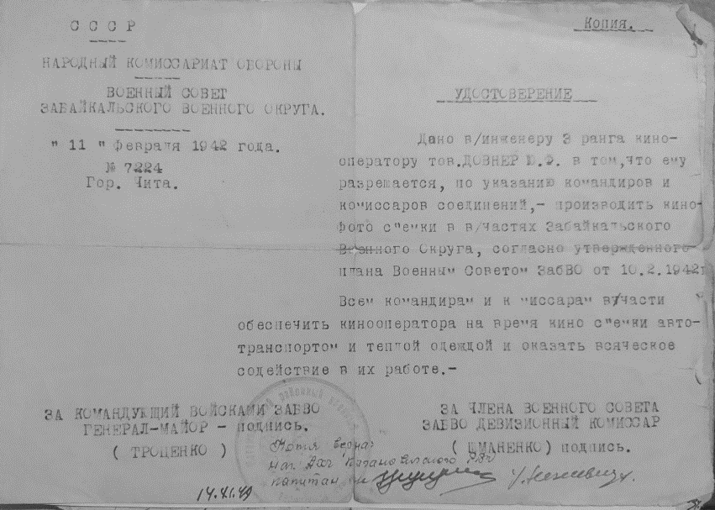
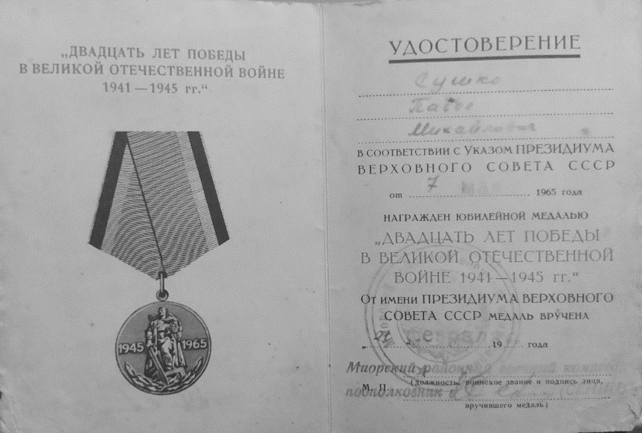
Поэт
П.М.Сушко
В начале Великой Отечественной войны Павел Михайлович Сушко попал в концлагерь. После побега из концлагеря стал связным партизанского отряда “Москва”. Потом – партизан 4-й Белорусской партизанской бригады. После освобождения Миорского района был мобилизован на трудовой фронт.
12

Slide 13
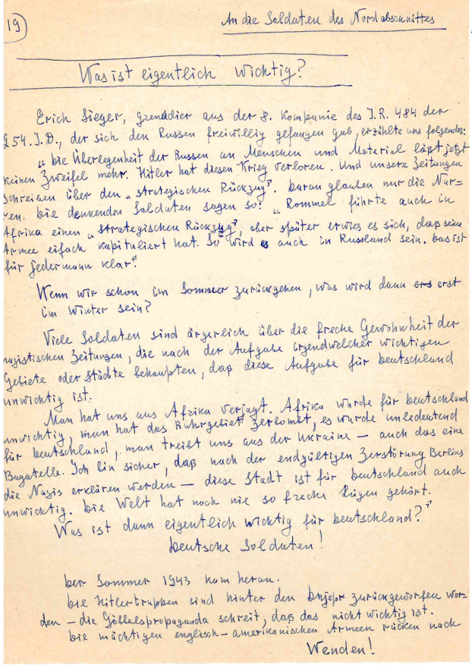
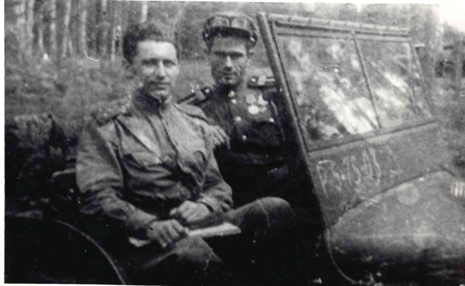
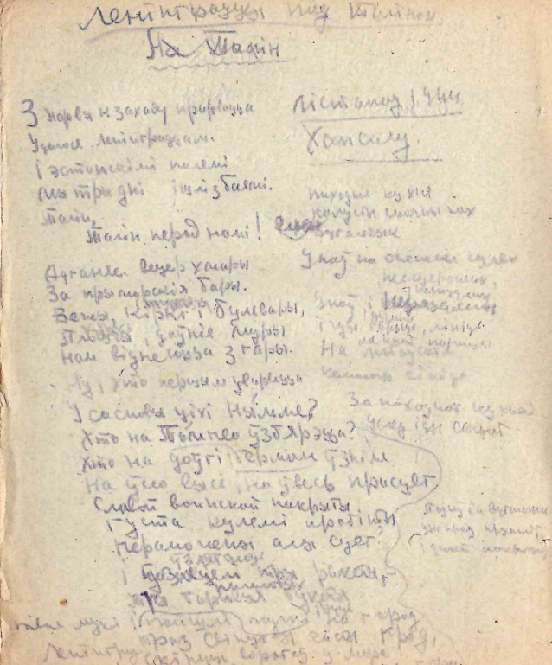
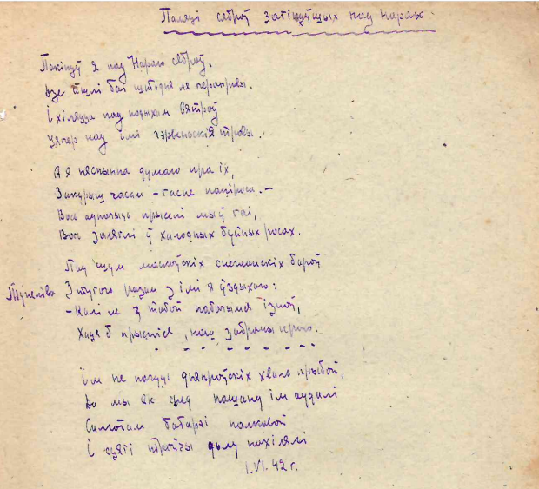
Поэт, переводчик
А.А.Зарицкий
В 1938 году он был призван в ряды Красной армии. В годы войны являлся помощником начальника разведывательного отдела одного из воздушно-десантных корпусов; позднее — инструктором армейского политотдела. В совершенстве владел немецким языком. Принимал участие в битвах под Москвой и на Ленинградском фронте.
13

Slide 14
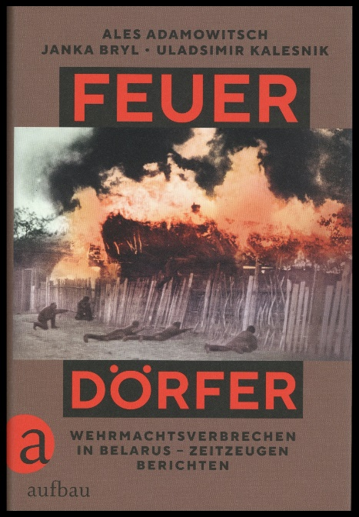








14

Slide 15





15

Slide 16

Спасибо за внимание!

